Slide 1
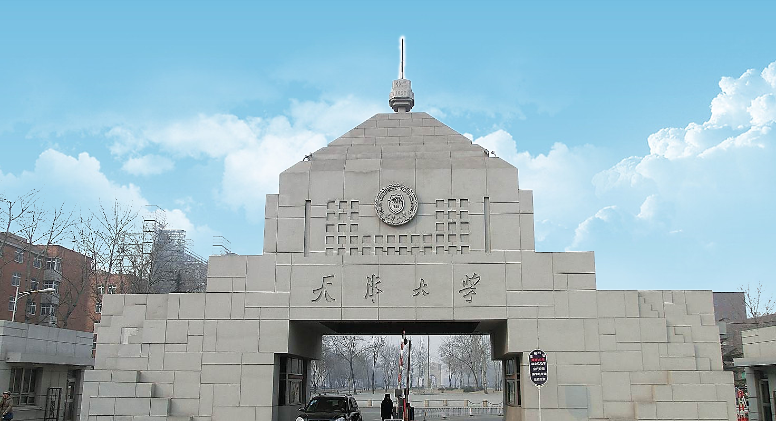

数字图像处理
Digital Image Processing

Slide 2
本章重点
第六章 图像分割
间断检测
边缘连接与边界检测
阈值处理
基于区域的分割
分割中运动的应用

Slide 3
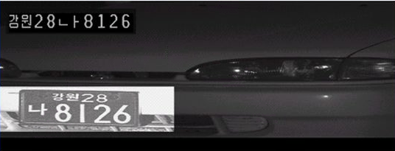
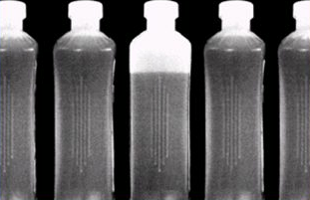
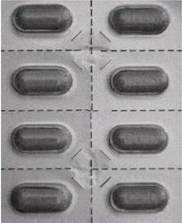
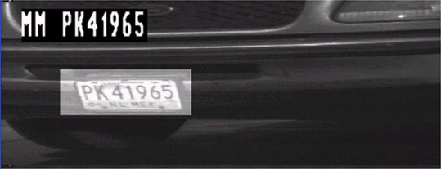
图像分割常常是许多图像处理应用中不可缺少的重要步骤
Notes:
人脸识别

Slide 4
一般是基于亮度值的两个基本特性
不连续性
找到图像边缘
相似性
门限处理
区域生长

Slide 5
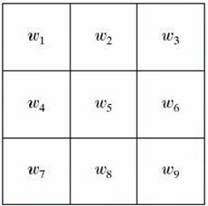
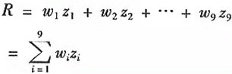
间断检测
寻找间断
找出图像中的边缘部分
方法
模板处理
以3x3的模板为例：
这里z_i是与模板系数w_i相联系的像素的灰度级。模板的响应定义是相对于它的中心位置

Slide 6
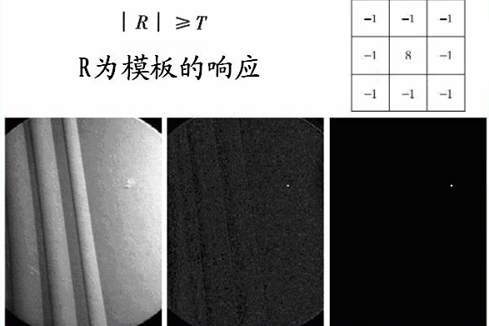
点检测
孤立点检测
此点的灰度级与其背景的差异相当大
所处位置是一个均匀的区域
Notes:
重起-重启
冲值-充值
登陆-登录
请稍后-请稍候

Slide 7
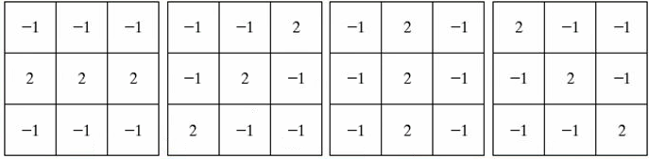
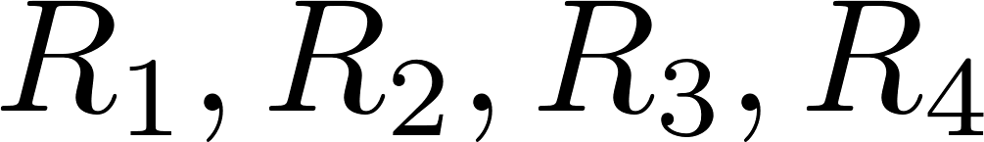
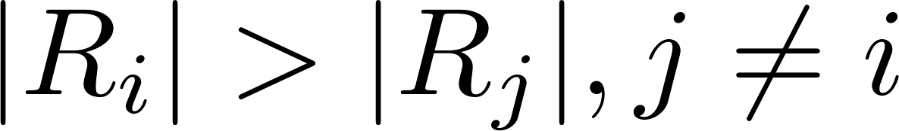
线检测
下面四个模板分别对4个方向上的单像素宽的线有最大响应
令 代表图中从左到右模板的响应。假设4个模板分别应用于同一幅图像，在图像中心的点，如果 ，则此点被认为与在模板 i 方向的线更相关
如果只检测特定方向上的线，我们应使用与这一方向有关的模板，并设置该模板的输出阈值

Slide 8
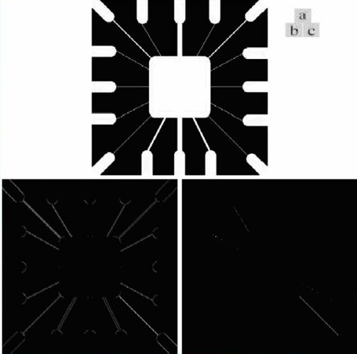
例：特定方向上的线检测
图（a）：一幅电路接线模板的数字化（二值的）图像。假设我们要找到一个像素宽度的并且方向为-45度的线条。基于这个假设，使用上图中最后一个模板。
图（b）：得到的结果的绝对值。注意图像中所有水平和垂直的部分都被除去了，并且在图（b）中所有原图中接近-45度方向的部分产生了最强响应。
图（c）显示了使用阈值等于图像中最大值后的结果。
Notes:
对于与这个例子类似的应用，让阈值等于最大值是一个好的选择，因为输入图像是二值的，并且我们要寻找的最强响应

Slide 9
检测接近22.5度的线？
0 | 0 | 0 | 0 | 0
-1 | -1 | -1 | -1 | -1
2 | 2 | 2 | 2 | 2
-1 | -1 | -1 | -1 | -1
0 | 0 | 0 | 0 | 0
0 | -1 | 2 | -1 | 0
0 | -1 | 2 | -1 | 0
0 | -1 | 2 | -1 | 0
0 | -1 | 2 | -1 | 0
0 | -1 | 2 | -1 | 0
0 | 0 | 0 | -1 | 2
0 | -1 | -1 | 2 | -1
0 | -1 | 2 | -1 | 0
-1 | 2 | -1 | -1 | 0
2 | -1 | 0 | 0 | 0
2 | -1 | 0 | 0 | 0
-1 | 2 | -1 | -1 | 0
0 | -1 | 2 | -1 | 0
0 | -1 | -1 | 2 | -1
0 | 0 | 0 | -1 | 2
0 | 0 | 0 | 0 | -1
0 | -1 | -1 | -1 | 2
-1 | 2 | 2 | 2 | -1
2 | -1 | -1 | -1 | 0
-1 | 0 | 0 | 0 | 0
根据前面的模板，构造5x5的模板可以实现

Slide 10
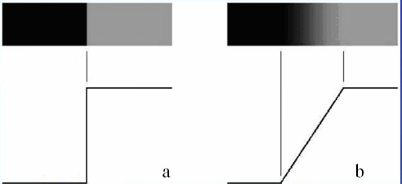
边缘检测
理想的边缘
每个像素都处在灰度级跃变的一个垂直台阶上
实际的边缘
边缘模糊，可被模拟成具有“类斜面”的剖面
原因：光学系统、采样和其他图像采集不完善

Slide 11
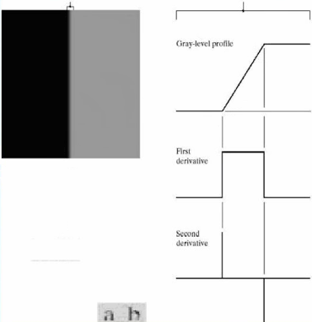
一阶导数可以用于检测图像中的一个点是否为边缘点
二阶导数的符号可以判断一个边缘像素是在亮边还是暗边
二阶层数附加性质：
对图像中的每条边缘生成两个值
一条连接二阶导数的正极值和负极值的虚构直线将在边缘中点附近穿过零点

Slide 12
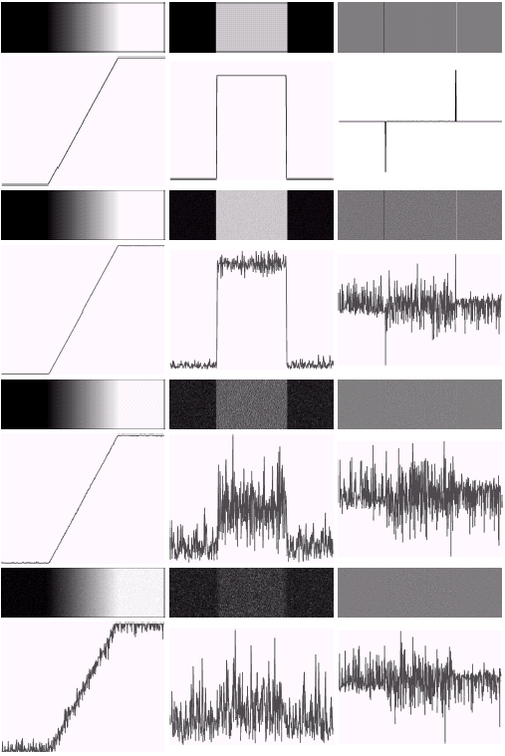
噪声对边缘检测的影响
第1列的第一幅图像无噪声，其他3幅图可分别被附件的0均值且标准差为0.1, 1.0, 10的高斯噪声污染了。每幅图像下面显示的图是穿过图像的水平扫描线的灰度级剖面线。
第2列图像是左边图像的一阶导数图像
第3列图像是二阶导数图像

Slide 13
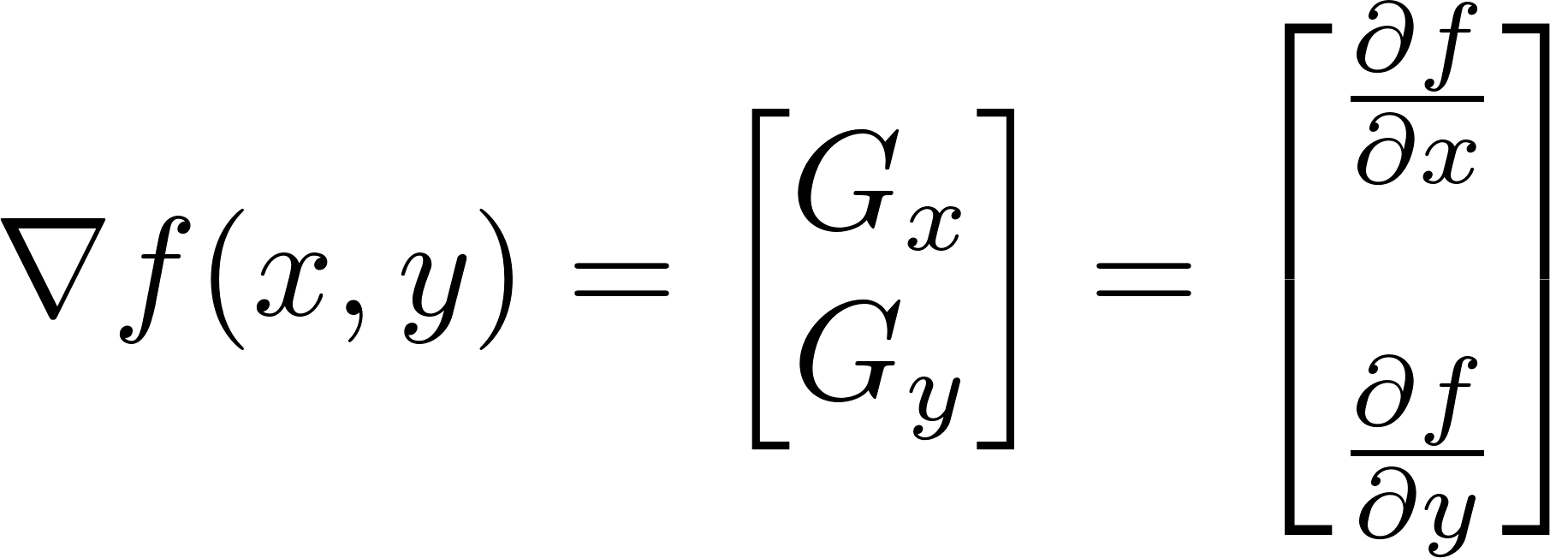
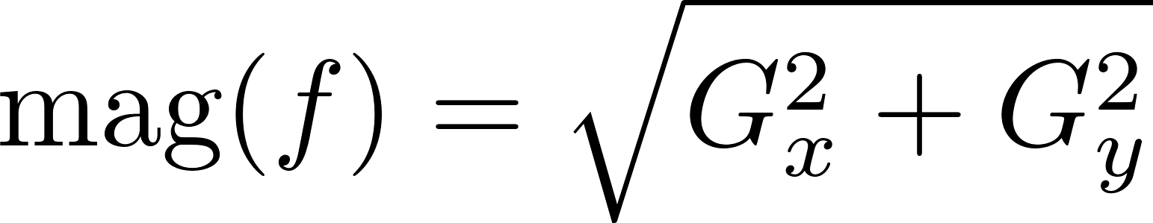
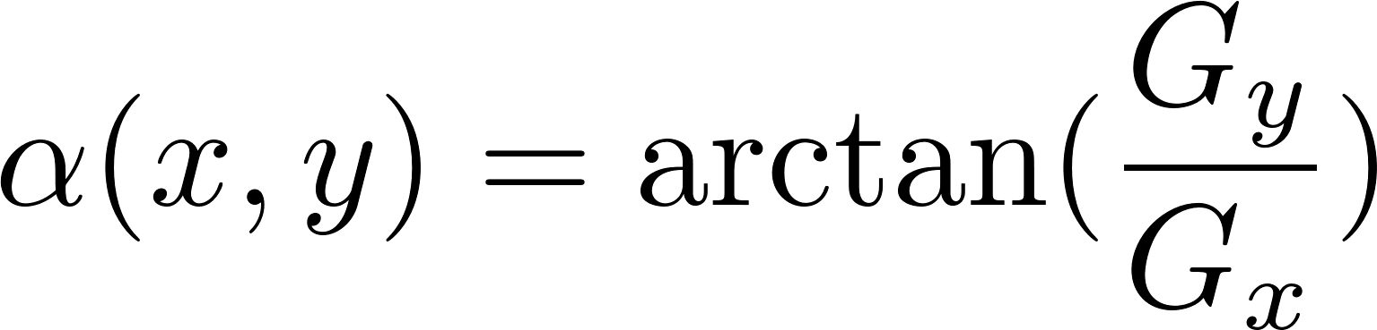
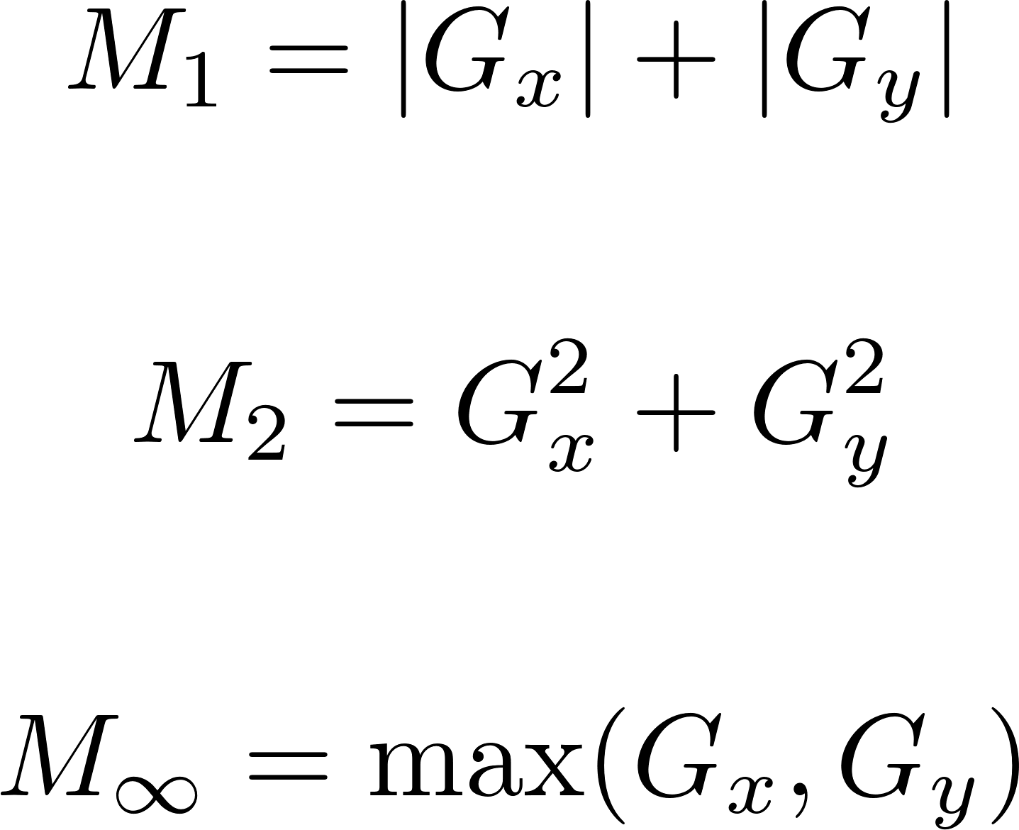
梯度算子
梯度算子是一阶导数算子
图像f(x,y)在位置(x,y)的梯度
幅值：
角度：
近似计算：

Slide 14
边缘检测
基于一阶导数的边缘检测算子包括Roberts算子、Sobel算子、Prewitt算子等。通过2×2或者3×3的模板作为核与图像中的每个像素点做卷积和运算，然后选取合适的阈值以提取边缘。
拉普拉斯边缘检测算子(LoG)是基于二阶导数的边缘检测算子，对噪声敏感，一种改进方式是先对图像进行平滑处理，然后再应用二阶导数的边缘检测算子。

Slide 15
Roberts算子
Z₁ | Z₂ | Z₃
Z₄ | Z₅ | Z₆
Z₇ | Z₈ | Z₉
-1 | 0
0 | 1
0 | -1
1 | 0
由前面第三章的空间图像域增强3.7.3节可以知道：
Z₅点处的一阶偏导数的计算公式为：
15

Slide 16
Prewitt算子
Z₁ | Z₂ | Z₃
Z₄ | Z₅ | Z₆
Z₇ | Z₈ | Z₉
-1 | -1 | -1
0 | 0 | 0
1 | 1 | 1
-1 | 0 | 1
-1 | 0 | 1
-1 | 0 | 1
16

Slide 17
Sobel算子
Z₁ | Z₂ | Z₃
Z₄ | Z₅ | Z₆
Z₇ | Z₈ | Z₉
-1 | -2 | -1
0 | 0 | 0
1 | 2 | 1
-1 | 0 | 1
-2 | 0 | 2
-1 | 0 | 1
17

Slide 18
-1 | -1 | -1
0 | 0 | 0
1 | 1 | 1
0 | 1 | 1
-1 | 0 | 1
-1 | -1 | 0
-1 | -1 | 0
-1 | 0 | 1
0 | 1 | 1
(a)
Prewitt
(b)
Prewitt算子实现起来更简单，但是Sobel算子在噪声抑制方面略胜一筹。
-1 | -2 | -1
0 | 0 | 0
1 | 2 | 1
0 | 1 | 2
-1 | 0 | 1
-2 | -1 | 0
-2 | -1 | 0
-1 | 0 | 1
0 | 1 | 2
(c)
Sobel
(d)
图10.10 用于检测对角边缘的Prewitt算子和Sobel算子的模板。
18

Slide 19
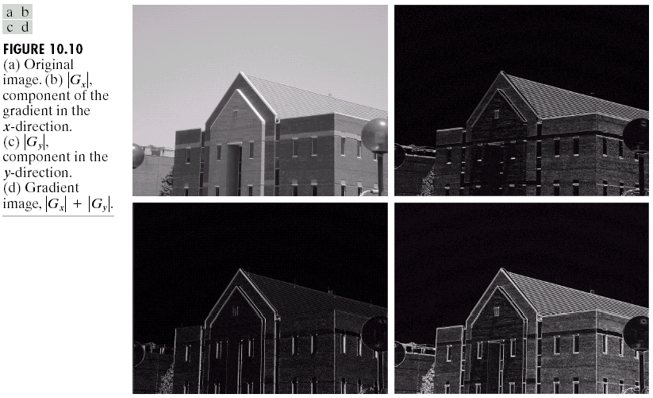
(a)
(b)
(c)
(d)

Slide 20
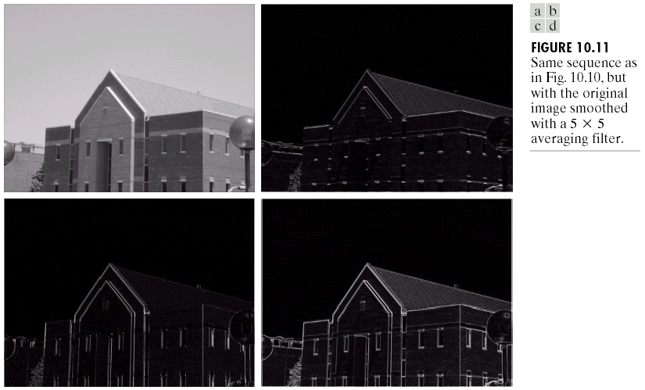
(a)
(b)
(c)
(d)

Slide 21
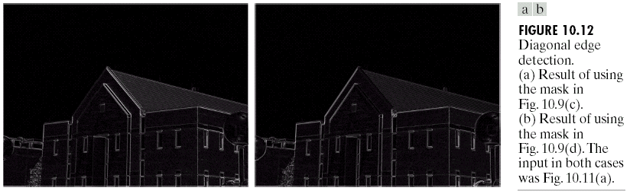
0 | 1 | 2
-1 | 0 | 1
-2 | -1 | 0
-2 | -1 | 0
-1 | 0 | 1
0 | 1 | 2

Slide 22
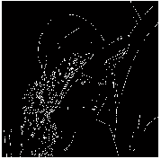
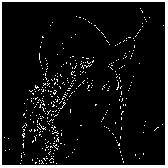
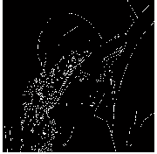
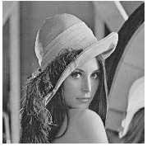
我们可以通过MATLAB程序演示一下下面的结果：
原图
Roberts算子
Sobel算子
Prewitt算子
图 10.14 用不同算子得到的同一图像的不同梯度图像

Slide 23
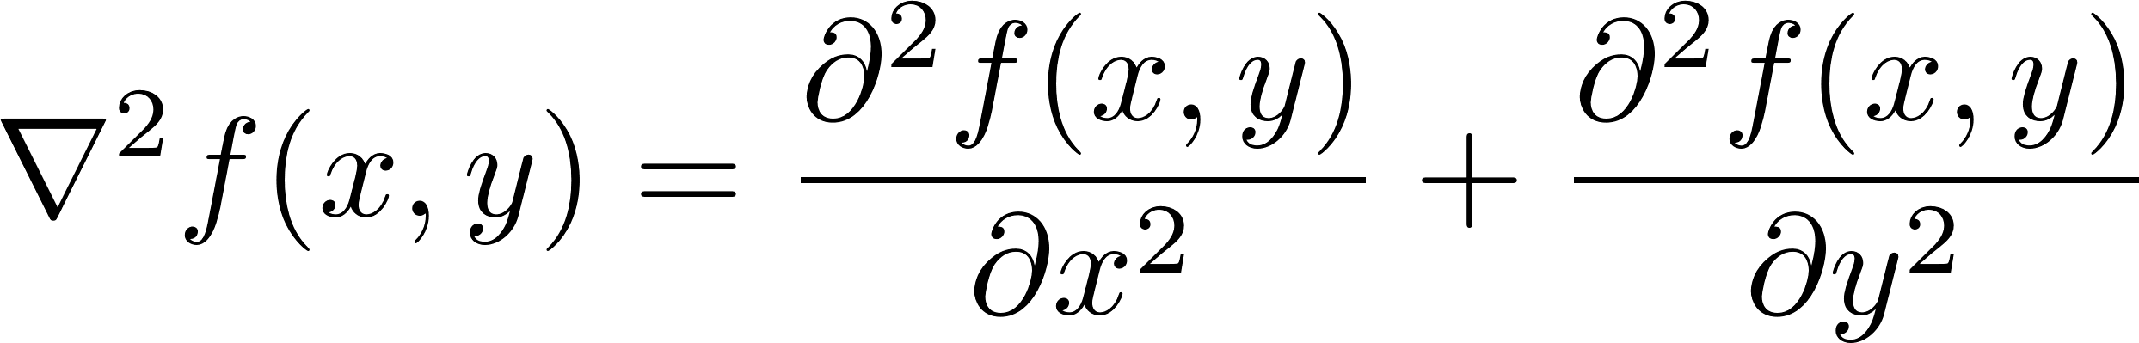
拉普拉斯算子
二阶导数算子
连续：
离散：

Slide 24
0 | 1 | 0
1 | -4 | 1
0 | 1 | 0
1 | 1 | 1
1 | -8 | 1
1 | 1 | 1
图10.15 两种常用的拉普拉斯算子模板
24

Slide 25
拉普拉斯算子一般不以其原始形式用于边缘检测，这是因为：
作为一个二阶导数,拉普拉斯算子对噪声具有无法接受的敏感性；
拉普拉斯算子的幅值产生双边缘,这是复杂的分割不希望有的结果；
拉普拉斯算子不能检测边缘的方向。
拉普拉斯算子在分割中所起的作用包括：
利用它的零交叉的性质进行边缘定位；
确定一个像素是在边缘暗的一边还是亮的一边。

Slide 26
高斯－拉普拉斯算子
考虑函数:
模糊图像
h的拉普拉斯算子(h关于r的二阶导数) :
高斯型的拉普拉斯算子 (LoG)
用该函数对图像进行平滑滤波，然后再应用拉普拉斯算子。
受噪声的影响小。

Slide 27

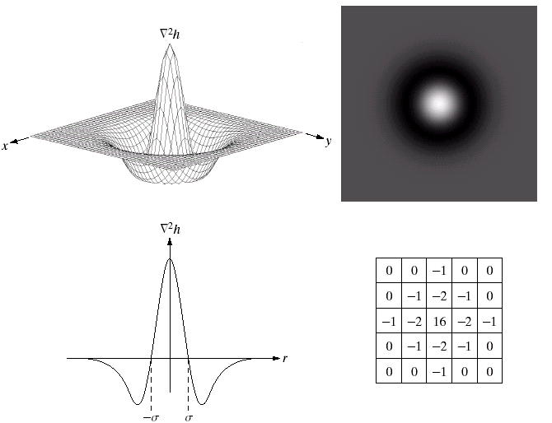
高斯-拉普拉斯算子
(a)
(b)
(c)
(d)
图 10.16 高斯型的拉普拉斯算子（LoG）。(a)三维曲线；(b)图像(黑色是负值区域，灰色是零值区域，白色是正值区域)；(c)零交叉的横截面显示；(d)图形(a)近似的5×5模板

Slide 28
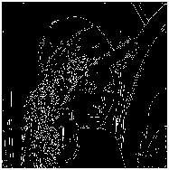

拉普拉斯算子
我们可以通过MATLAB程序演示一下下面的结果：
图 10.17 用LoG算子得到的梯度图像

Slide 29
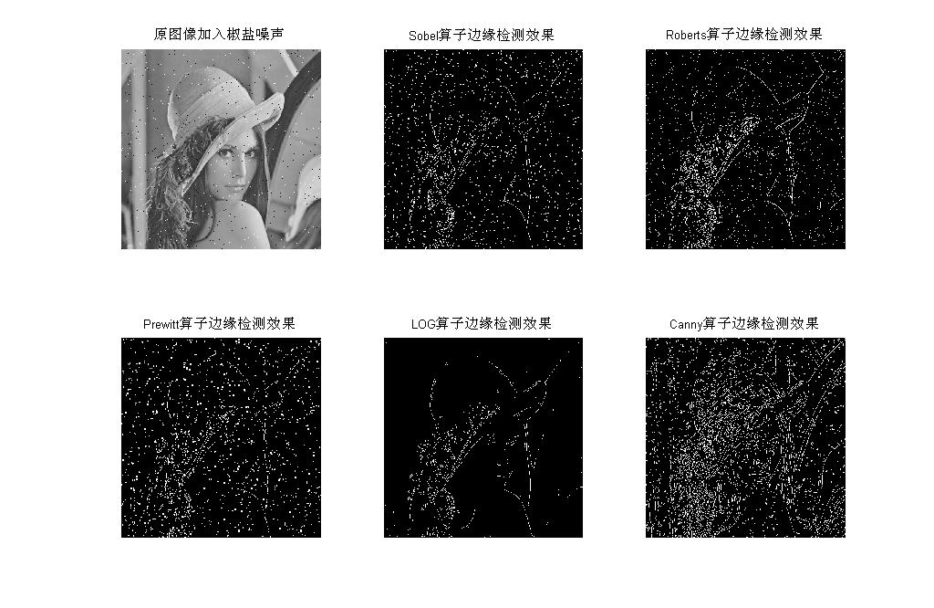
各类算子的受噪声的影响
我们可以通过MATLAB程序演示来进行分析

Slide 30
10.2 边缘连接和边界检测
利用前面的方法检测出边缘点,但由于噪声、光照不均等因素的影响，获得边缘点有可能是不连续的，必须使用连接过程将边缘像素组合成有意义的边缘信息，以备后续处理。

Slide 31
10.2.1 局部处理
分析图像中每个点（x,y）的一个小邻域，根据梯度确定边缘像素的相似性。
梯度算子和方向角分别满足：
其中E是一个非负门限
其中A是一个非负角门限
如果大小和方向准则得到满足，则在前面定义的(x,y)邻域中的点就与位于(x,y)的像素连接起来。

Slide 32
基本步骤
从图像中一个边缘点出发，然后根据某种判别准则搜索下一个边缘点以此跟踪出目标边界。
确定边界的起始搜索点，起始点的选择很关键，对某些图像，选择不同的起始点会导致不同的结果。
确定合适边界判别准则和搜索准则，判别准则用于判断一个点是不是边界点，搜索准则则指导如何搜索下一个边缘点。
☞ 确定搜索的终止条件。

Slide 33
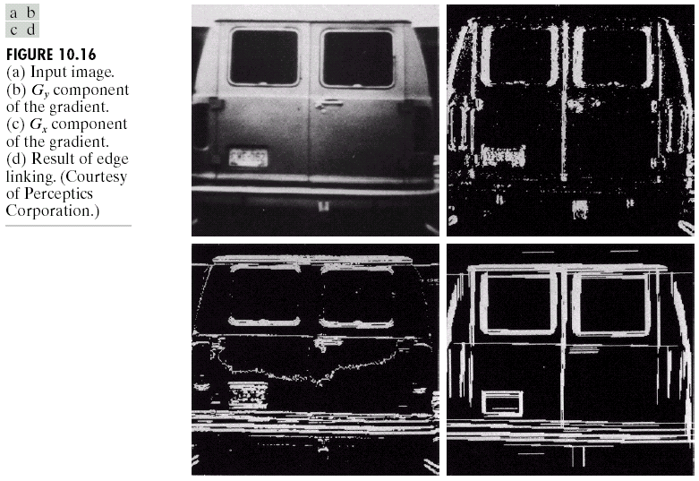
基于局部处理的边缘点连接的例子
(a)
(b)
目的是找到适合牌照
大小的矩形，采用
Sobel算子分别得到
垂直和水平的边缘图像，
如(b)(c)图。
(c)
(d)
图 10.18 (a)输入图像；(b)梯度的G_{y}分量；(c)梯度的G_{x}分量；(d)边缘连接的结果

Slide 34
10.2.2 Hough 变换
通过霍夫变换进行整体处理
在图像上给出n个点，我们希望找到这些点中位于直线上的点组成的子集。一种可行的方法就是先寻找所有由每对点确定的直线，然后找到所有接近特定直线的点组成的子集。
Hough变换可以用于将边缘像素连接起来得到边界曲线
优点在于受噪声和曲线间断的影响较小。
在已知曲线形状的条件下，Hough变换实际上是利用分散的边缘点进行曲线逼近的。

Slide 35
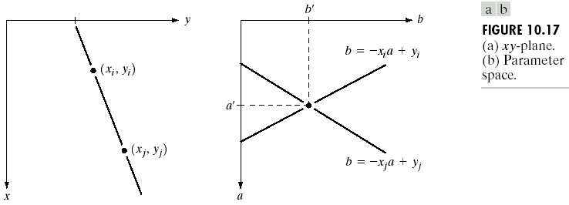
Hough 变换
(a)
(b)
图 10.19 (a)xy 平面；(b)参数空间
在图像空间中，经过(x，y)的直线： y= ax+b a- 斜率， b-截距
可变换为： b =-ax + y， 表示参数空间中的一条直线。
参数空间中交点(a’，b’)即为图像空间中过点(x_{i，}y_{i})和(x_{j，}y_{j})的直线的斜率和截距。

Slide 36
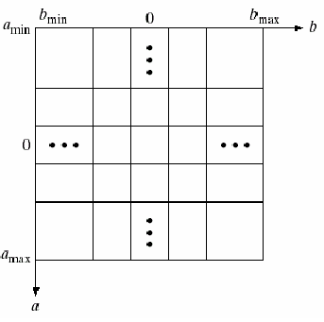
Hough 变换
将参数空间分割为累加器单元。
(a_{max}, a_{min}) 和 (b_{max}, b_{min}) 分别为斜率和截距值期望的范围。
所有单元被初始化为零。
如果一个 a_{p}值得到解b_{q} ，则A(p,q) = A(p,q)+1
b = - ax_{i} + y_{i}
图10.20 用于霍夫变换的参数平面的进一步分割

Slide 37
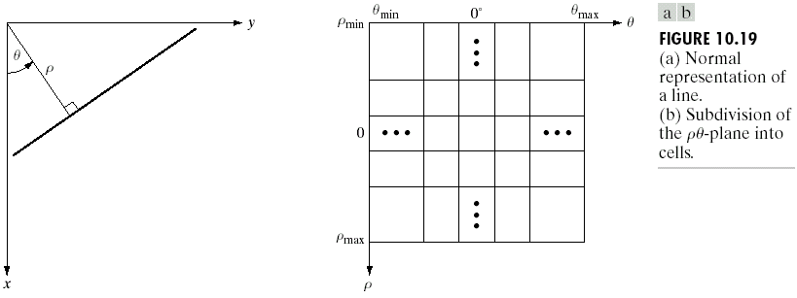
ρθ平面
采用ρθ平面是为了解决，当直线y=ax+b垂直时，斜率接近无穷大的问题。
(a)
(b)
ρθ平面
x cos θ+ y sin θ= ρ
的取值范围为(-90°, +90°)，以x轴为基准。
已证
图 10.21 (a)直线的标准式； (b)将ρθ平面细分为不同单元

Slide 38
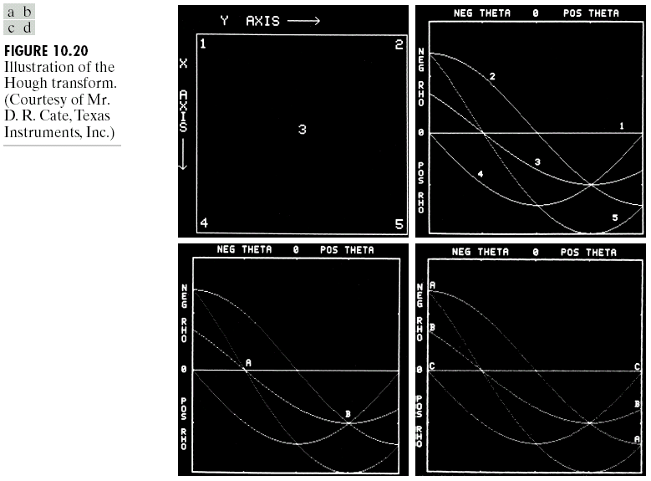
(a)
(b)
(c)
(d)
ρ轴的范围为
（ D 是图像对角之间的距离）
图 10.22 霍夫图像的说明

Slide 39
霍夫变换的变种--Progressive Probabilistic Hough Transform
1.随机获取边缘图像上的前景点，映射到极坐标系画曲线；
2.当极坐标系里面有交点达到最小投票数，将该点对应x-y坐标系的直线L找出来；
3.搜索边缘图像上前景点，在直线L上的点（且点与点之间距离小于maxLineGap的）连成线段，然后这些点全部删除，并且记录该线段的参数（起始点和终止点），当然线段长度要满足最小长度；
4.重复1. 2. 3.。

Slide 40
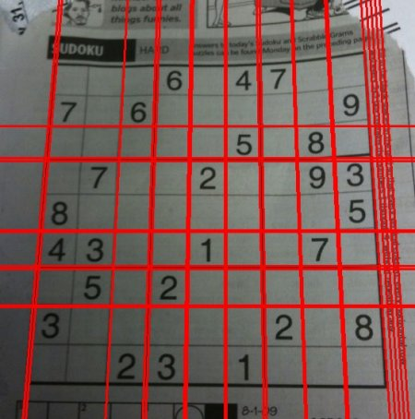
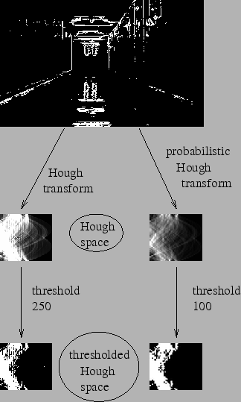
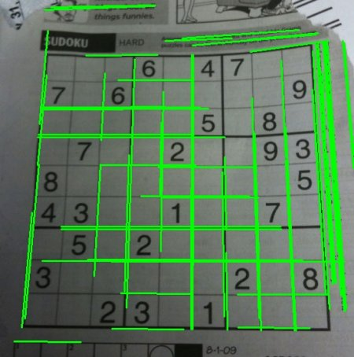

Slide 41
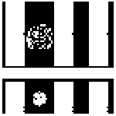
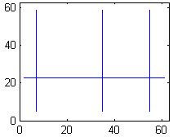
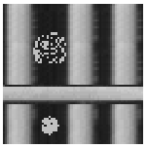
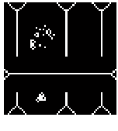
Hough 变换
进行直线检测
原始图像
二值化图像
细化图像
Hough 变换检测出的直线
图10.24 霍夫变换在直线检测中的例子
Hough 变换能将断了的线段连接起来，并具有较强的抑制噪声的能力，能够提取出在噪声背景中的直线。
Hough变换不仅可以检测直线，它可以检测所有能够给出解析式的曲线。

Slide 42
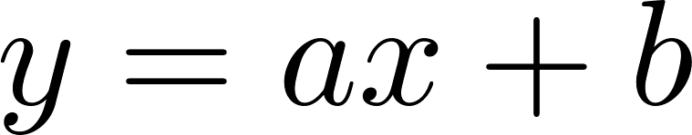
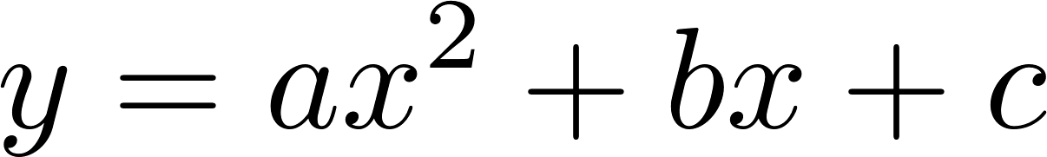
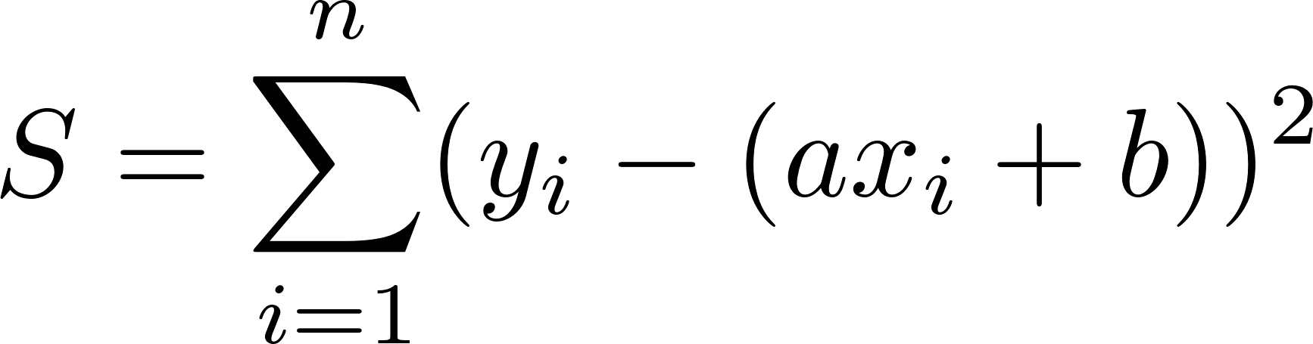
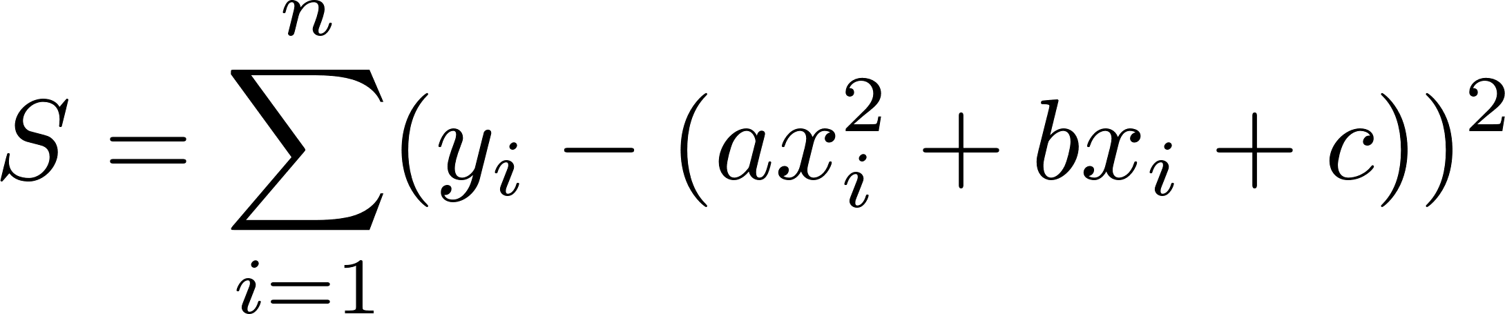
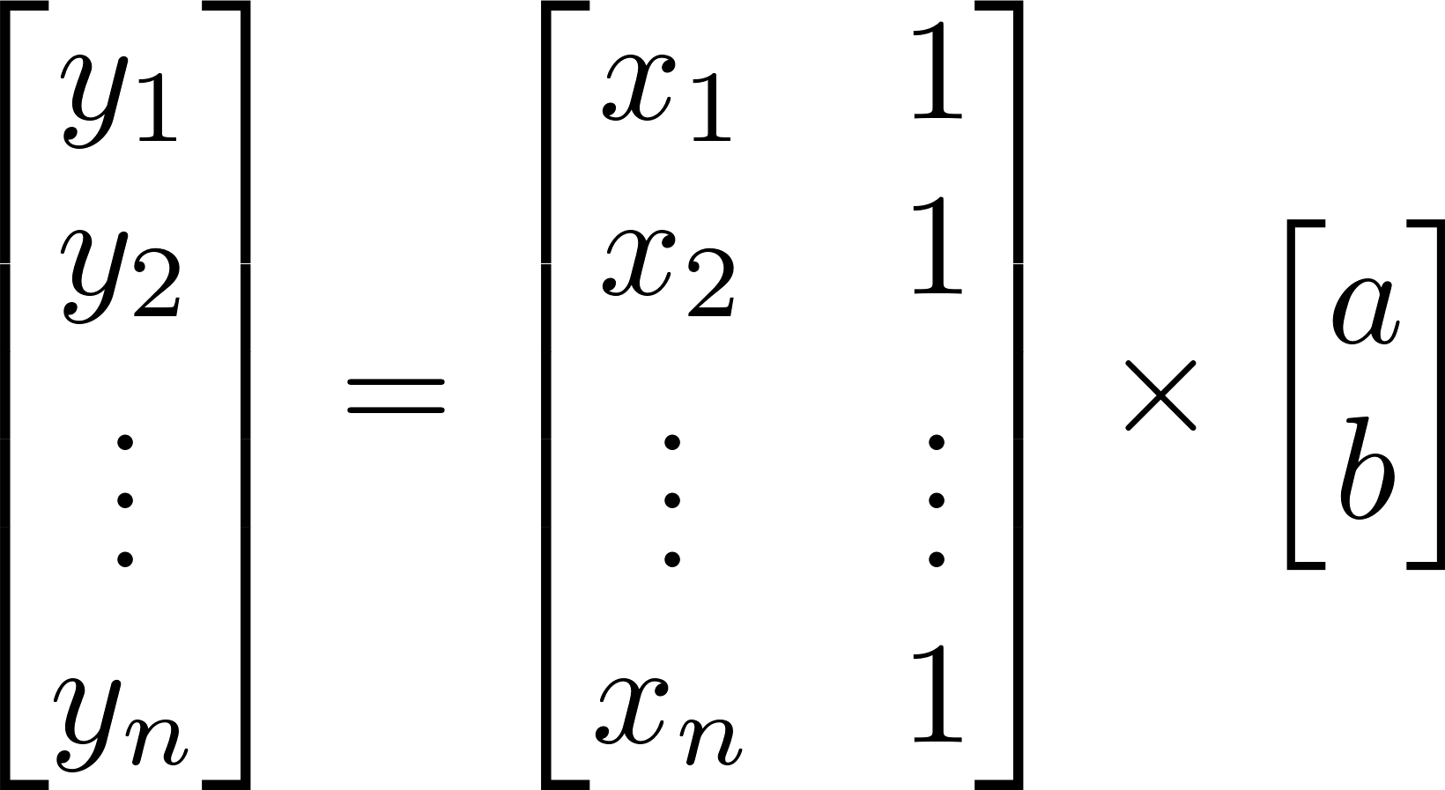
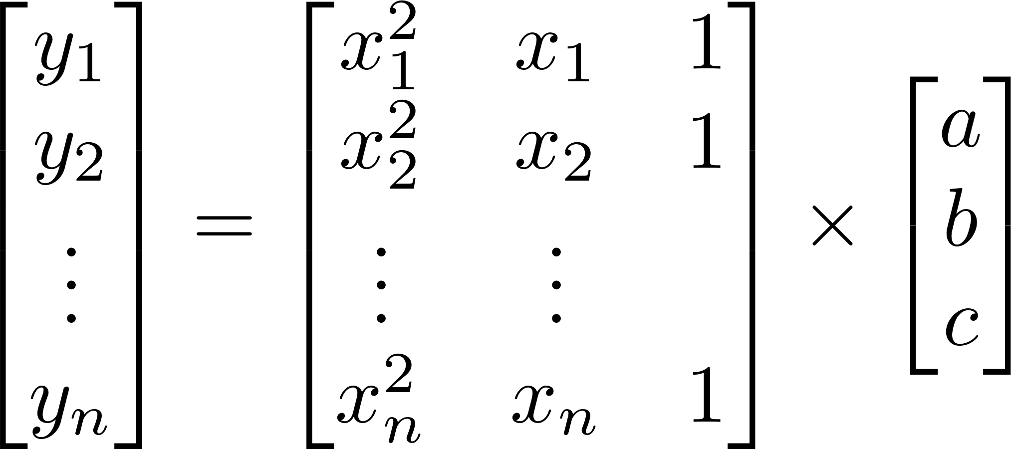
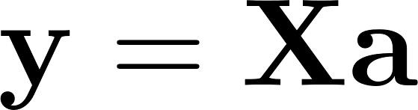
从直线拟合到多项式拟合

Slide 43
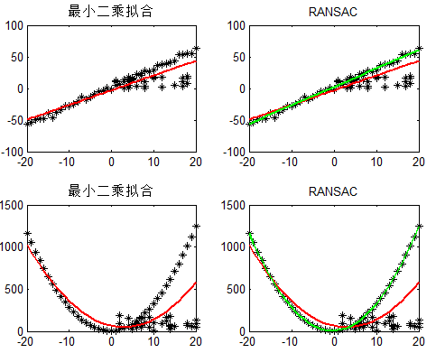
检测直线的其他方法

Slide 44
作业：
1. 对LoG的数学形式进行数学推导
2. 实现最小二乘法、RANSAC法、霍夫变换法
对于直线方程y=ax+b，生成一系列纵坐标符合高斯分布的点，再人工加入一系列的outlier，使用上述三种方法拟合一条直线
找到一幅实际图像（较简单的），使用一阶导数或二阶导数找出边缘点，使用上述三种方法，找到其中的直线

Slide 45
10.3 门限处理(阈值分割)
由于图像门限处理的直观性和易于实现的性质，使它在图像分割应用中处于中心地位。

Slide 46

10.3.1基本原理
(a)单一门限 (b)多门限进行分割的灰度级直方图
图10.25 可以用(a)单一的门限和(b)多门限进行分割的灰度级直方图
上图(a)为一幅图像的灰度级直方图，其由亮的对象和暗的背景组成。对象和背景的灰度级形成两个不同的模式。选择一个门限值T，可以将这些模式分开。(b)包含3个模式。

Slide 47

基本原理
原始图像——f(x,y) 也是点(x,y)的灰度级
灰度阈值——T
阈值运算得二值图像——g(x,y)
对象点
背景点
 阈值T选择直接影响分割效果，通常可以通过对灰度直方图
的分析来确定它的值。
 T依赖于：
1、仅依赖于f(x,y) ：仅取决于灰度值阈值是全局的
2、依赖于 f(x,y) 和 p(x,y) ： 取决于空间坐标（x,y）阈值是局部的 ( p(x,y)表示这个点的局部性质 )

Slide 48

10.3.2 亮度的作用
由第四章（频域图像增强）
我们知道图像f(x,y)可以
表达成亮度和反射两部分的乘积：
(a)
(b)
(c)
i´ (x,y)和r´ (x,y)是独立的随机变量，
z(x,y)的直方图是一个简单的尖峰
(类似脉冲信号)
(d)
(e)
图10.26 (a)计算机生成的反射函数；
(b)反射函数的直方图；
(c)计算机生成的亮度函数；
(d) (a)和(c)的乘积；
(e)乘积图像的直方图

Slide 49

10.3.3 全局门限
图10.27 利用灰度直方图求双峰或多峰选择两峰之间的谷底作为阈值 T

Slide 50

阈值选择
(a)
(c)
(b)
处理结果是成功的
去除了阴影部分，
得到了对象本身。
图10.28 (a)原图；(b)图像的直方图；(c)使用全局门限T处理图像得到的结果，
门限T是灰度级最大值和最小值的中间值

Slide 51
10.3.4自适应门限
将图像细分为子图像。
对每一个子图像采用不同的阈值分割。
由于用于每个象素的门限取决于像素在子图像中的位置，所以这类门限处理是自适应的。

Slide 52

10.3.4 自适应门限
(a)
(b)
我们选取每幅子图像中灰度级
最大值与最小值的中间值作为T
的初值。
(c)
(d)
图 10.29 (a) 原图；
(b) 经全局门限处理后的结果；
(c) 被细分为4×4的单个子图像处理的结果；
(d) 子图像上经自适应处理后的结果。

Slide 53

10.3.4 自适应门限
图10.30 (a)来自图10.29(c)的进行了适当和不适当分割的子图；
(b)和(c) 是对应的直方图；
(d)对进行了不适当的分割的子图进一步细分8×8；
(e)左上角的小子图的直方图；
(f)对(d)进行自适应分割的结果
(b)
(a)
(c)
此方法的目的是告诉大家
可以对图像进行更精确的
分割。
(e)
(d)
(f)

Slide 54

10.3.5 最佳全局和自适应门限
图 10.31 一副图像中两个区域的灰度级概率密度函数
P₁和P₂是两类像素出现的概率，p(z) 是混合概率密度函数。

Slide 55
错误概率
错误发生的概率如下：
出错的整体概率：

Slide 56
最小误差
要找到出错最少的门限值，需要将E(T)对T求微分(使用莱布尼兹法则)并令微分式等于零。
结果是：
解此方程得到的T为最佳门限。
注意：如果P₁=P₂，则最佳门限位于曲线p₁(z)和p₂(z)的交点处
详见图 10.31

Slide 57
高斯密度
例子:利用PDF=高斯密度 p₁(z) 和p₂(z)
这里的PDF代表概率密度函数。高斯密度可以用均值和方差来描述。
其中：
μ₁ 和 σ₁² 分别是某一类像素(即对象)的高斯密度的均值和方差；
μ₂ 和 σ₂² 分别是另一类像素(即对象)的高斯密度的均值和方差；

Slide 58
再利用式 得到求解门限T的二次方程：
二次方程
如果 P₁ = P₂ 或者 σ = 0 那么根据左边的式子，最佳门限是均值的平均数。

Slide 59

下面利用最佳门限处理法对图像进行分割
(a)
(b)
B
A
图 10.32 预处理前后的心血管造影照片
进行图像分割的目的是描绘心脏的左心室边界。分割前：
(1)采用对数变换，减少由于辐射吸收引起的指数效应。
(2)为了去除两幅图像中的脊柱，从注入造影剂后获取的图像中减去
使用造影剂之前得到的图像。
(3)将几张血管造影片相加，以减少随机噪声。图中的A与B下面会详细介绍。

Slide 60

(a)
(b)
图中的×和 ○是直方图中
以黑色点表示的适配符
号。最佳门限通过二次
方程得到。
图 10.33 (a) 图10.32(b)中的区域A的直方图；(b) 图
10.32(b)中的区域B的直方图
分析：区域A的直方图很清楚的是双峰，表示其中存在边界；然而B区域的直方图是
单峰的，表示没有显著区别的区域。

Slide 61

图 10.34 叠加了边界的心血管造影图
本图显示了叠加在原图上的边界。考虑到图像的可变性和复杂性，
这个过程得到了极好的分割结果。

Slide 62
10.4 区域分割
基本处理思想

Slide 63
基本思想
阈值分割法由于没有或很少考虑空间关系，使多阈值选择受到限制。
基于区域的分割方法可以弥补这点不足，它利用的是图像的空间性质，该方法认为分割出来的属于同一区域的像素应具有相似的性质，其概念是相当直观的。
传统的区域分割算法有区域生长法和区域分离合并法。该类方法在没有先验知识可以利用时，对含有复杂场景或自然景物等先验知识不足的图像进行分割，也可以取得较好的性能。但是空间和时间开销都比较大。

Slide 64
10.4.1 基本公式
形式化地定义如下：令I表示图像,H表示具有相同性质的谓词,图像分割把I分解成n个区域 R_{i}, i＝1,2,…,n,满足：
条件(1)表明分割区域要覆盖整个图像且各区域互不重叠；
条件(2)表明每个区域具有相同的性质；
条件(3)表明相邻的两个区域性质相异不能合并为一个区域。

Slide 65
10.4.2 区域生长
区域生长是一种根据事前定义的准则将像素或子区域聚合成更大区域的过程.
区域生长法主要考虑象素及其空间邻域象素之间的关系
开始时确定一个或多个象素点作为种子，然后按某种相似性准则增长区域，逐步生成具有某种均匀性的空间区域，将相邻的具有相似性质的象素或区域归并从而逐步增长区域，直至没有可以归并的点或其它小区域为止。
区域内象素的相似性度量可以包括平均灰度值、纹理、颜色等信息。

Slide 66
10.4.2 区域生长
步骤
选择合适的种子点
确定相似性准则(生长准则)
如果P(Ri)=TRUE，则进行生长。
确定生长停止条件

Slide 67

10.4.2 区域生长
实例
(a)
(b)
(c)
(d)
图 10.35 (a)显示有缺陷的焊缝的图像 (b)种子点 (c)区域生长的结果
(d)对有缺陷的焊缝区域进行分割得到的边界

Slide 68

10.4.2 区域生长
图 10.36 图10.35(a)的直方图

Slide 69
10.4.3 区域分离
如果区域的某些特性差别比较大，即不满足一致性准则时，则区域应该采用分离法，分离过程从图像的最大区域开始，一般情况下，是从整幅图像开始。
注意：
☞ 确定分离准则(一致性准则)。
☞ 确定分离方法，即如何分离区域，使得分离后的子区域的特性尽可能都满足一致性准则值。

Slide 70
10.4.3 区域分离
算法
1、形成初始区域。
2、对图像的每一个区域R_{i}，计算P(R_{i})，如果
P(R_{i})=FALSE
则沿着某一合适的边界分离区域。
3、重复步骤2，当没有区域需要分离时，算法结束。

Slide 71
10.4.4 区域合并
基本思想
单纯的区域分离只能把图像分成许多满足一致性谓词的区域，相邻的具有相同性质的区域并没有合并一体。
合并运算就是把相邻的具有相似性质的区域合成为一个区域。
合并算法中最重要的运算是确定两个区域的相似性。
评判区域相似性方法有许多，评判相似性的方法可以基于区域的灰度值，也可以基于区域边界的强弱性等因素。一种简单的方法是比较它们的灰度均值。

Slide 72
10.4.4 区域合并
算 法
1、使用某种方法进行图像的初始区域分割。
2、对于图像中相邻的区域，计算是否满足一致性谓词，若满足则合并为一个区域。
3、重复步骤2，直到没有区域可以合并，算法结束。

Slide 73
区域分离与合并
区域分离合并法无需预先指定种子点，它按某种一致性准则分离或者合并区域。可以先进行分离运算，然后再进行合并运算；也可以分离和合并运算同时进行，经过连续的分离和合并，最后得到图像的精确分割效果。
分离合并法对分割复杂的场景图像比较有效。

Slide 74

区域分离与合并
具体实现时，分离合并算法可以基于四叉树数据表示方式进行。
图10.37 图像分离合并法数据结构

Slide 75

区域分离与合并
(a)初始图像 (b) 第一次分割 (c)第二次分割
图10.38 图像分割示例

Slide 76
区域分离与合并
算法
☞ 设整幅图像为初始区域。
☞ 对每一区域R，如果P(R)=FLASE，则把该区域分裂成四个子区域。
☞ 重复上一步，直到没有区域可以分裂。
☞ 对图像中任意两个相邻的R₁和R₂，如果P(R₁UR₂)=TRUE，则把这两个区域合并成一个区域。
☞ 重复上一步，直到没有相邻区域可以合并，算法结束。

Slide 77

区域分离与合并
区域分离与合并的例子
(a)
(b)
(c)
图 10.39 (a) 原图；(b)进行拆分与聚合后的结果；(c) 对(a)进行门限处理后的结果；

Slide 78
小结
图像分割在大多数自动图像模式识别和场景分析问题中是一个基本的预备性步骤。正如在前面各节中各种例子涉及的范围所说明的，选择一种分割技术而不选择另一种，主要是由所面对问题的特点决定的。本章所讨论的各种方法尽管并非十分详尽，但确实是在实际应用中广泛使用的具有代表性的技术。应用也比较广泛，譬如现在指纹提取技术。
下面用MATLAB演示一个相关的例子。

Slide 79
参考教材
1、冈萨雷斯 数字图像处理（中文第二版）
2、杨帆 数字图像处理与分析（MATLAB版）
3、Tinku Acharya 数字图像处理原理与应用

Slide 80
谢谢大家！

